Slide 1
GEM Detector & KoRIA
Sep. 17, 2011
박인규
한국CMS실험사업팀
(서울시립대학교, 물리학과)
% 가져온 그림은 파란색 박스
% CMS공식/비공식 내용을 모두 포함
Notes:
1

Slide 2
발표목차
한국 CMS 소개
LHC/CMS 업그레이드 스케줄
GEM검출기와 한국CMS의 검출기 R&D
KoRIA와의 연계
결론

Slide 3
한국 CMS 소개

Slide 4
한국의 CERN실험 소사
1980-1990: 개인 연구자 개별 참여
1990-1998: LEP실험
  90GeV e+ e- 충돌, Z0, W쌍 생성
    ALEPH, L3
  중성미자 진동실험
    CHORUS
  한국인 미국 유학생들의 LEP실험 참여 (한국인~20명)
1998-2006: LHC 준비 기간
  과학기술부의 CMS실험 지원 (총 20억원)
    12 대학
      초전도자석의 설치 플랫폼 (동양중공업) (815kCHF)
      전방저항판검출기 제작 설치 (500kCHF)
      온라인 DAQ H/W 지원 (500kCHF)
2007-현재: 한CERN 국제협력 ( CMS / ALICE )

Slide 5
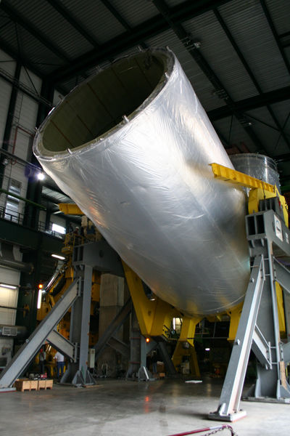
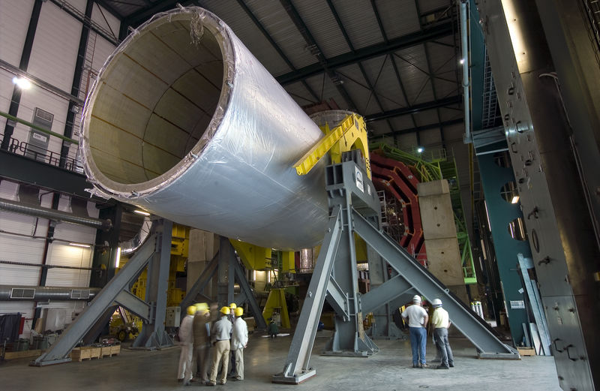
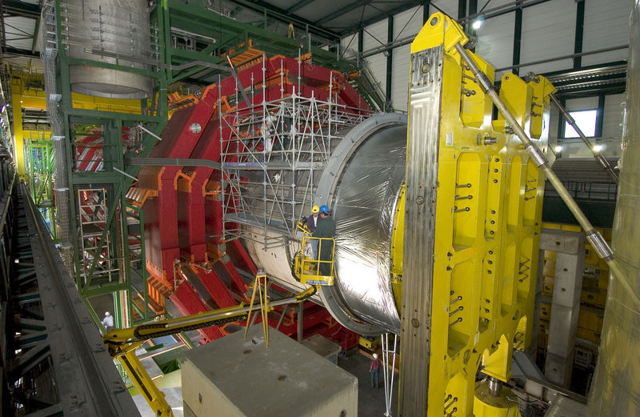
CMS 초전도 자석 설치 플랫폼

Slide 6
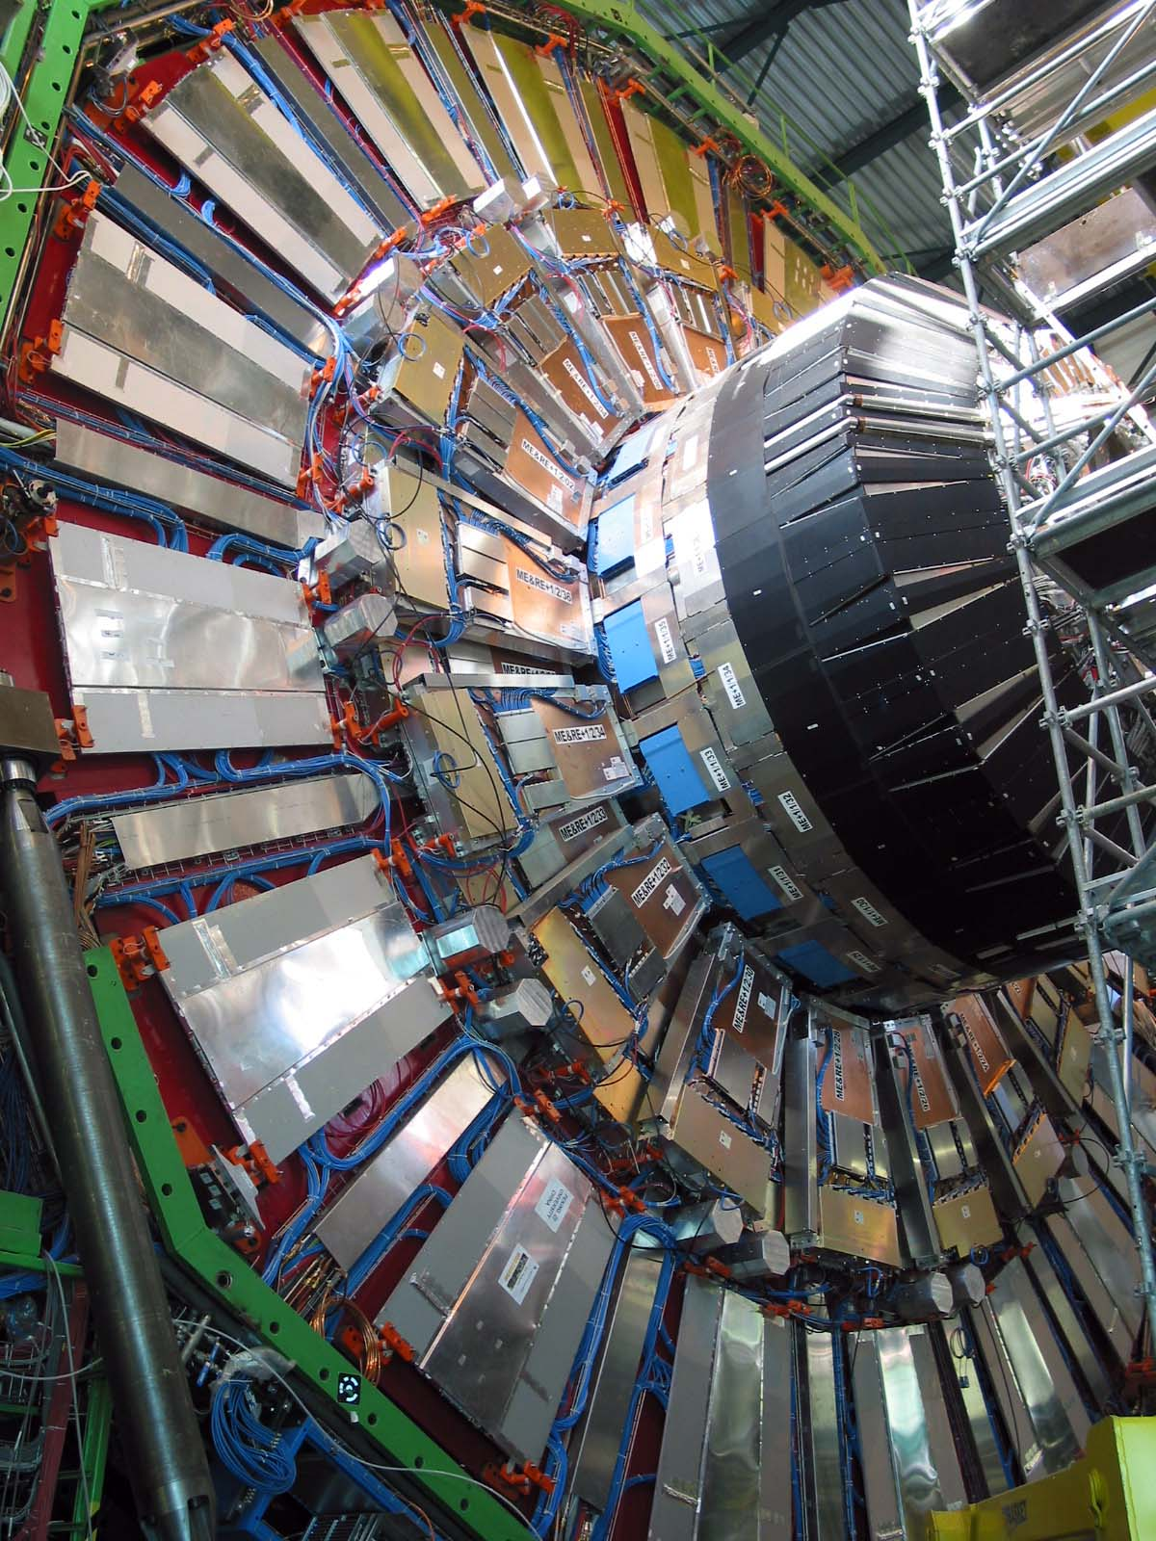
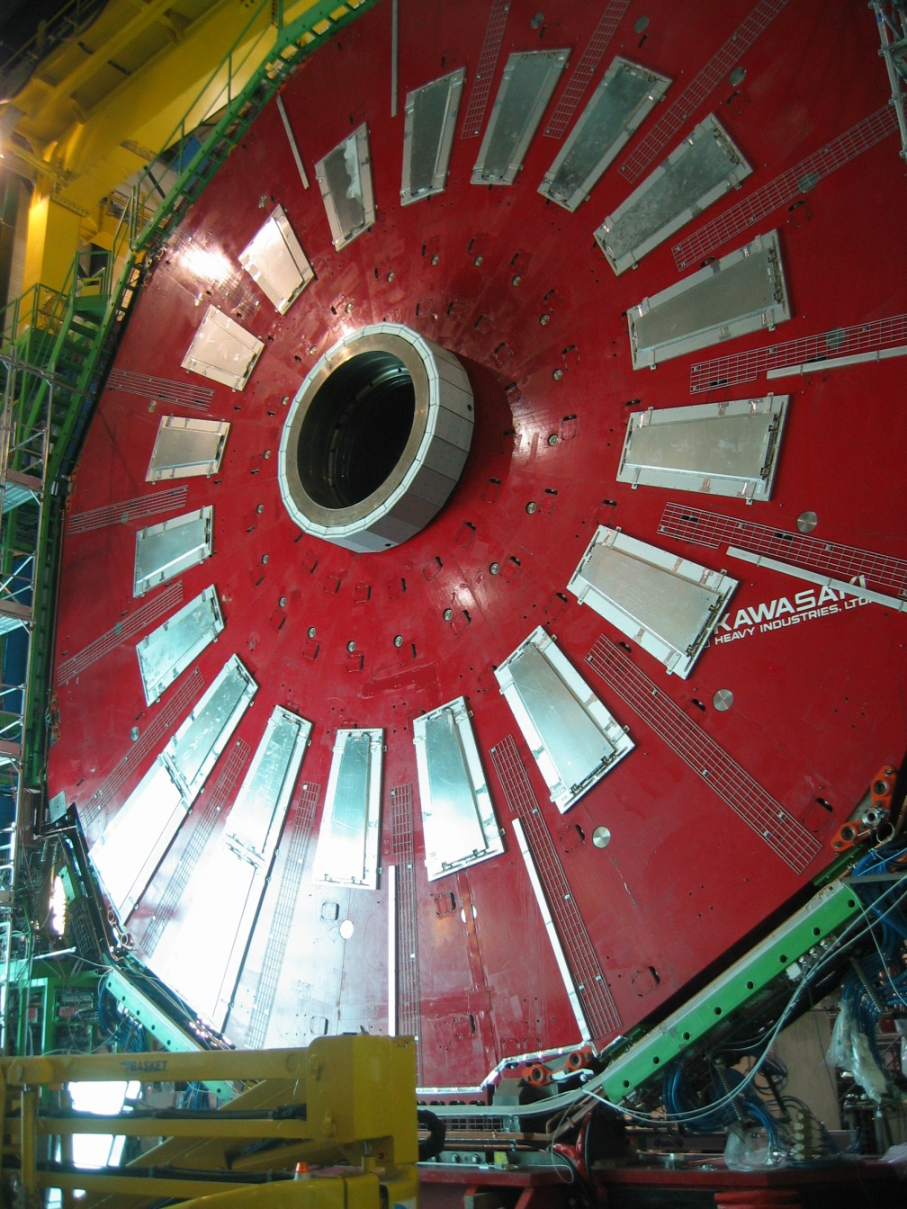
전방저항판 검출기

Slide 7
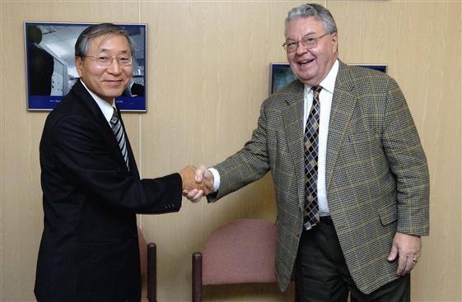
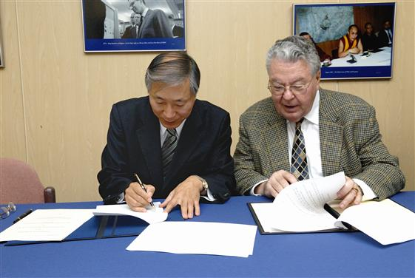
한-CERN협력사업의 개시
2006: 한-CERN협력사업 체결
  박원화 주 스위스대사
  Robert Aymar CERN 사무총장
한국CMS, 한국Alice MOU체결
  연간 예산 10억원

Slide 8
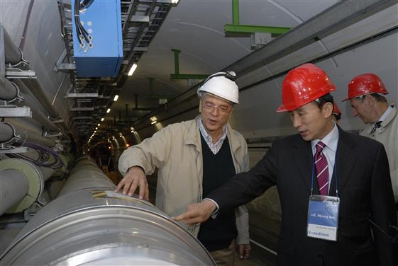
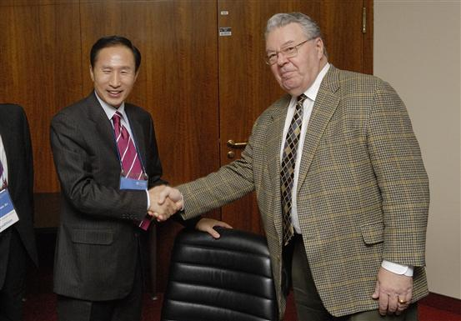
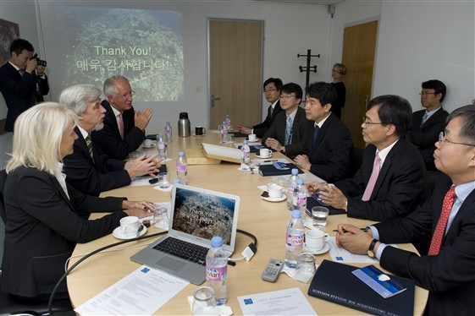
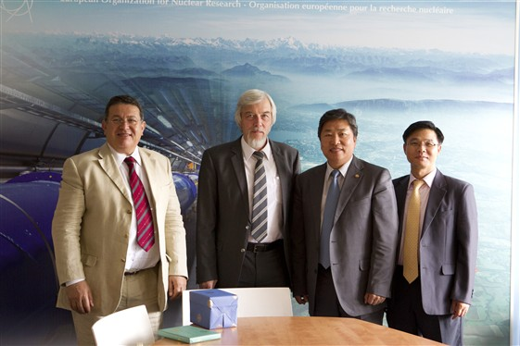
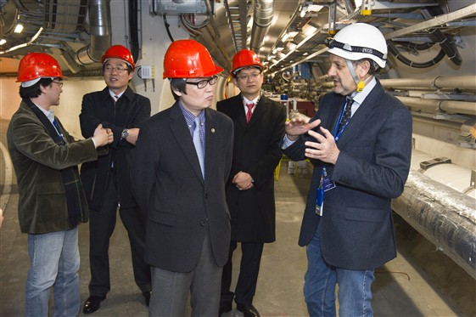
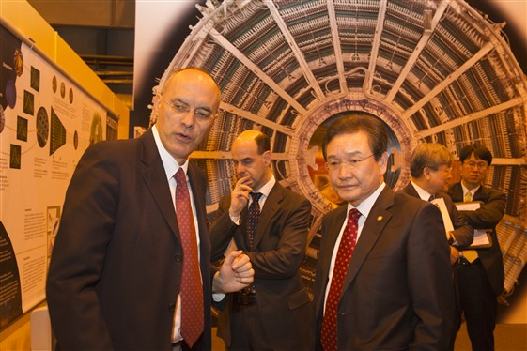
CERN 러쉬 아워!
2006:
Mayer of Seoul
…
2010:
Nat’l Assembly
Ambassador
Minister & Vice Min.
2011:
Vice Min.
National Assembly
National labs.
KBS, MBC, EBS
Major journals

Slide 9



한-CERN 국제협력사업
CERN-Korea 협력 위원회
(CKC)
한-CERN 협력사업
조정위원회
연간예산 30억
한국
CMS
한국 ALICE
Tier2
사업
이론물리
고등학교
교사연수
6 univs.
60 members
4 univs.
40 members
CMS: KNU
ALICE: KISITI
KPS
PP div.
New program
for HS teachers
(2011)

Slide 10
한국CMS실험사업팀의 규모
참여기관 6개
  현참여기관: 고려대,경북대,성균관대,서울시립대,전남대,강원대
  참여예상/희망기관: 서울대, 전북대, 건국대, 제주대, 동신대
전체 참여연구원 62명
  박사학위자 : 28명 (전임교원+박사급연구원)
  대학원생 : 29명
  기술자 및 행정 : 5명
참여규모
  M&O-A 20명 → 약 전체 CMS의 1.5% 규모
  연간 인건비/체재비/직접비 → 14억5천만원
발전방향
  2012-2016: 대표 물리그룹 양성 및 검출기 업그레이드 참여
  2017-2020: ~100여명 연구원, ~$3M/year의 규모로 성장

Slide 11

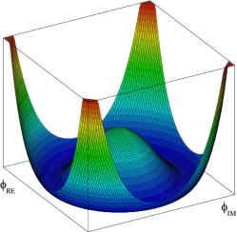
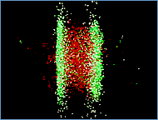
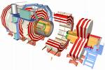
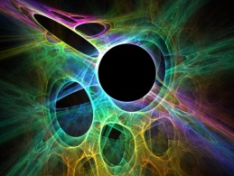
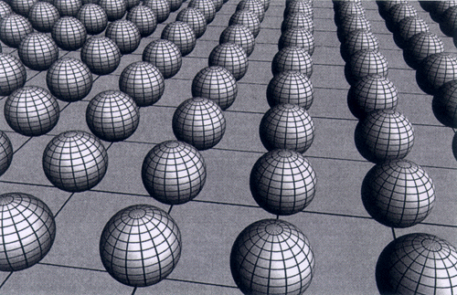
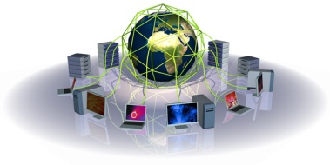
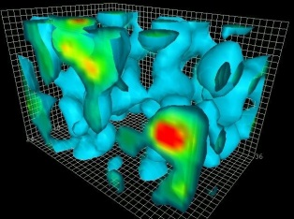
한국CMS팀 주요 연구 주제 및 서브그룹
Higgs search
Heavy Ion
QCD
Detector R&D
Beyond SM
Computing
ExtraD
SUSY
Operational
Committee
MEST/NRF/CERN
CMS / Korea CMS

Slide 12
LHC/CMS
업그레이드 스케쥴

Slide 13
LHC 업그레이드 계획
LHC 2010년 부터 본격 가동
  에너지: 3.5TeV+3.5TeV → 7TeV, 휘도: L~10³³/cm²/s
Phase 1 shutdown
  LS 1 (Long Shutdown 1, 2012-2013): 에너지 업그레이드
    Ramping up to 14TeV from 2014
  LS2 (2017-2018) : 휘도 업그레이드
    Increased luminosity at 10³⁴/cm²/s from 2018
Phase 2 shutdown
  LS3 (2020 이후 계획)
CMS 서브검출기마다 각 기간 중 유지/보수/업그레이드
  한국CMS의 주요 관심사 : 뮤온시스템
    LS1 : Step3 RPC RE42, RE43
    LS2 : Forward Muon 검출기

Slide 14
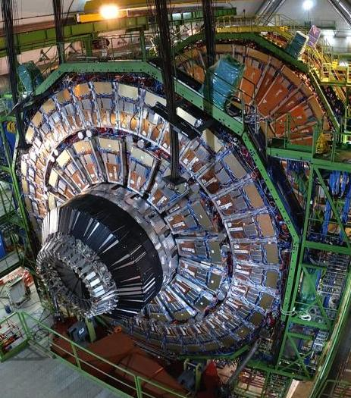
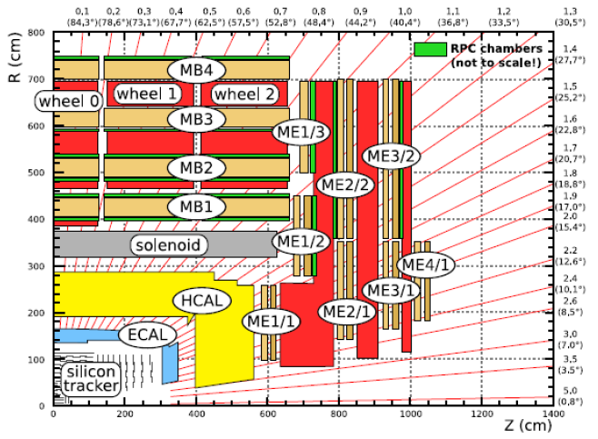
CMS Muon 시스템 업그레이드 (LS2)
High eta 영역 (현재 검출기 미 설치 영역)
  high luminosity, high rate, high radiation
RPC,GEM

Slide 15
한국 CMS 검출기 서브그룹
2011
2012
2013
2014
2015
2016
2017
LS1
LS2
기존 검출기 완성
% RPC step3 (2006 MOU)
새로운 검출기 개발
한국검출기 생산
설치/운용
Phase 1 LS1: RPC Step3완성 (RE42,RE43)
  ~220 RPC 패널 생산 (한국RPC검출기로 명명)
Phase 1 LS2: 새로운 전방 뮤온 검출기 공헌
  |h|>1.6, GEM, RPC
    Good news & Bad news→ 예산 확보 성공, 그러나 1/3 만…

Slide 16
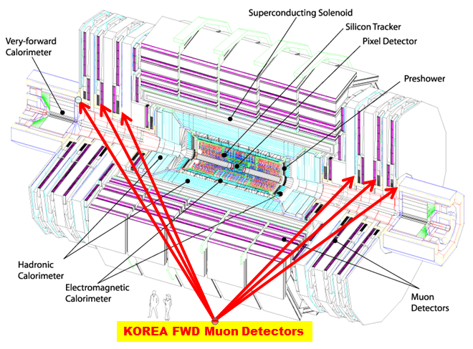
한국CMS의 업그레이드 참여 계획 (제안)
2012-2016년 CMS업그레이드 활동
  실질적 기여의 마지막 기회, 검출기 인력양성의 최적 기회
  전방 eta>1.6 지역에 GEM 또는 RPC 검출기
    개발 (12’-13’)→ 제작 (13’-14’)→ 생산 (14’-15’)→ 설치 (15’-16’) → 운영 (16’-17’)
    총50억 (년간10억원)
2017년 이후
  한국주도 Shift
  Data analysis
  운영 Know-how축적
  검출기 전문인력 배출

Slide 17
한국 CMS 검출기 서브그룹 구성 (예정)
검출기 제작
  센서제작, 패키징, Q/A, test-beam, 성능조사분석
  박사급 4, 박사과정 2 외 석사과정 및 기술자, 외주기업
일렉트로닉스
  신호입출력, FPGA, CMS DAQ와의 인터페이스
  박사급 3, 박사과정 2 외 석사과정 및 외주기업
온라인/오프라인 모니터링 시스템
  P5 온라인 DQM 및 오프라인 DQM제작
  박사급 3, 박사과정 2 외 석사과정
시프트 및 관리 운영
  2017,2018년 부터 한국CMS가 주도적으로 한국검출기의 Shift 운영

Slide 18
GEM검출기
와
한국CMS의
검출기 R&D

Slide 19
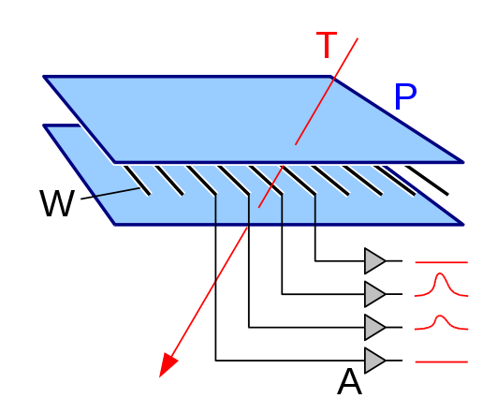
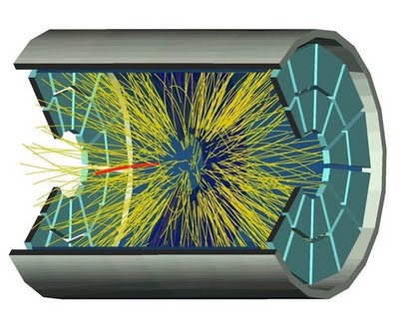
입자검출기
와이어 챔버의 기본원리
  Ionization
  Drift field
  Electron avalanche
  Read out
TPC
  Time Projection Chamber
반도체검출기
  Diode
  Si, Ge
열량계
  EM열량계
  Hadron열량계
CC, Wikipedia

Slide 20
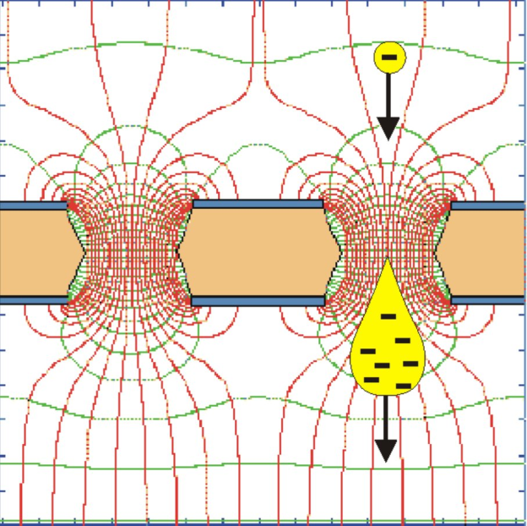
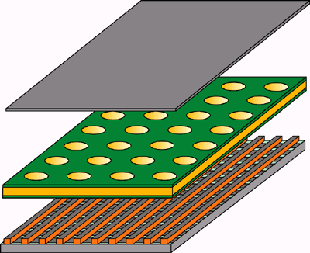
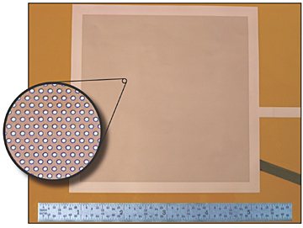
GEM검출기
GEM검출기의 구조
  50-70um 켑톤 필름
  5-10um 구리박막
  50-70um 미세구멍
  Drift field와 HV field
Drift electron
Electron avalanche
다층 연성기판
+
리소그라피 공정
CC, Wikipedia

Slide 21
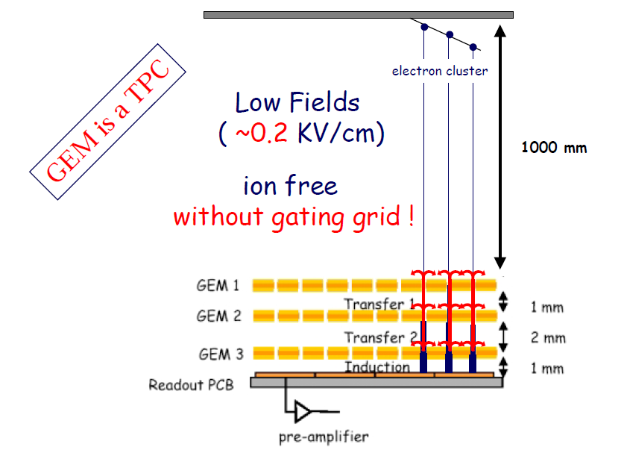
GEM의 응용: TPC
기존의 TPC와 같은 원리
KoRIA 검출기
  LAMPS
  이경세교수 발표
F. Mutas (LNF/INFN) @ Frascati, 2002

Slide 22
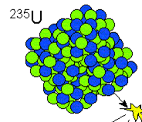
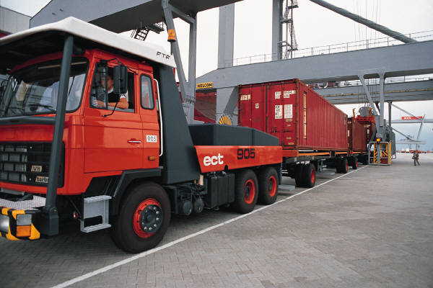
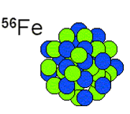
GEM의 응용: Muon Tomography
Incoming muons (μ±) (from natural cosmic rays)
Note: angles are exaggerated !
Q=+92e
μ
μ
Q=+26e
Cargo container
²³⁵U
Θ
Θ
92
⁵⁶Fe
hidden &
shielded
high-Z
nuclear
material
26
HEU: Big
scattering angles!
Θ
μ
Regular material:
small scattering angles
Θ
Approx. Gaussian distribution
of scattering angles θ with width θ₀:
Tracking Detector
μ tracks

Slide 23
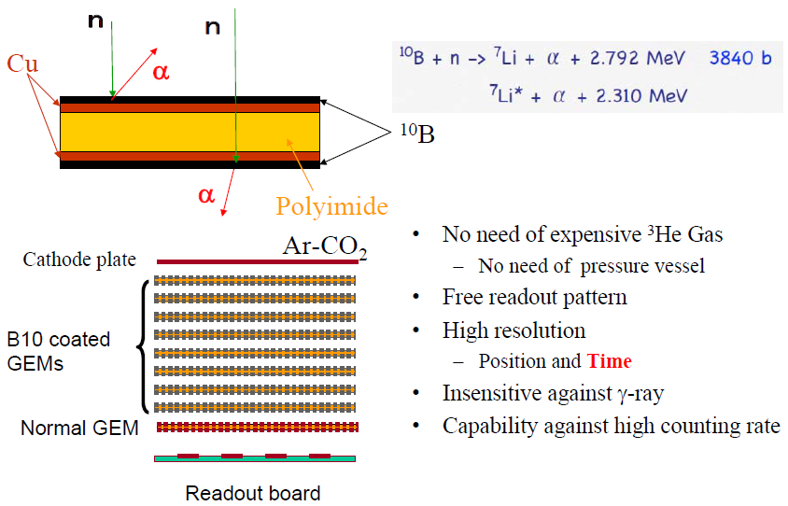
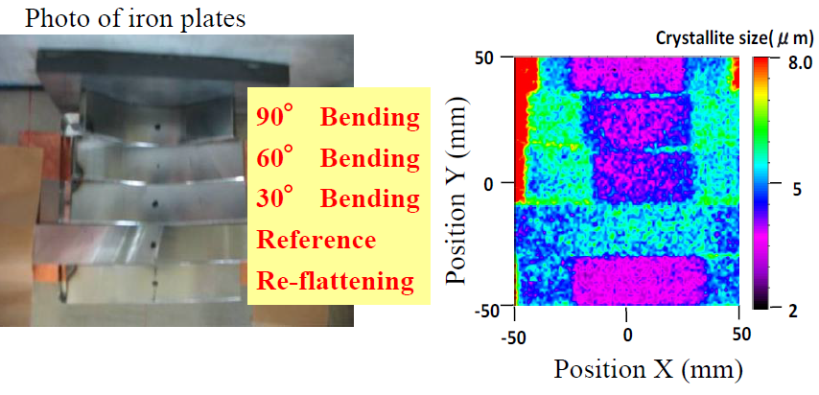
GEM의 응용: 중성자 검출기
Boron을 도핑한 GEM을 활용한 중성자 검출
  변형된 금속을 판독
S. Uno (KEK) @ UKANS, Beijing 2010

Slide 24
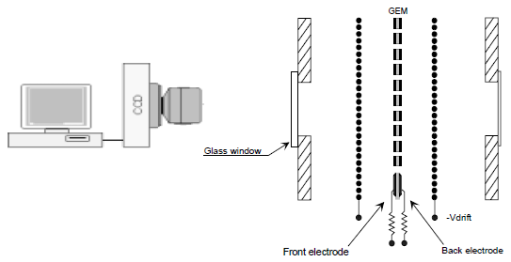
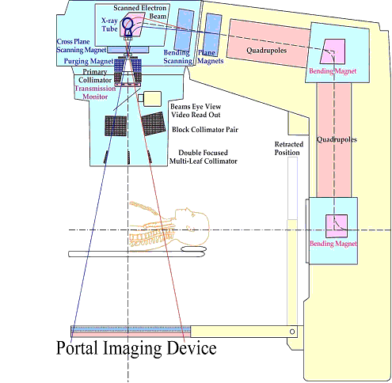
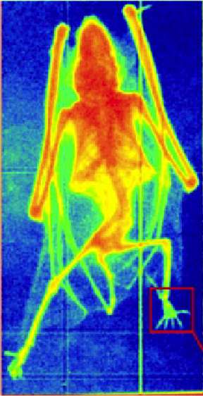
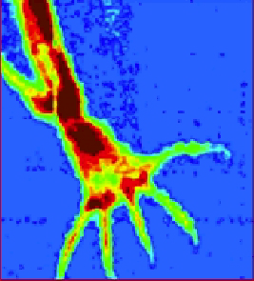
GEM의 응용: Medical Imaging
GEM+CCD with X-ray
Medical Imaging
  X-ray / Gamma
F. Mutas (LNF/INFN) @ Frascati, 2002

Slide 25
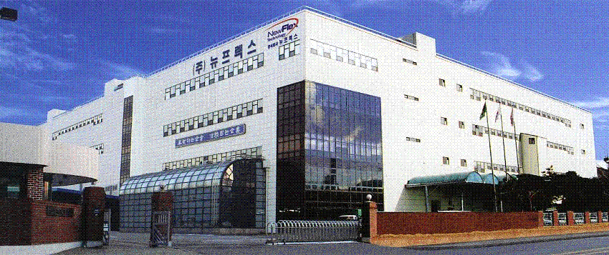
CMS GEM 활동 / RD51
GEM for CMS High-Eta collaboration
  RD51
RPC대신 GEM이 설치될 경우
  GE11, GE21, GE31, GE41
  72+144+72+72 chambers (4*3072 channels)
한국기업의 GEM호일 생산
  8cm x 8cm 생산 → test beam in RD51
    Results were excellent!

Slide 26
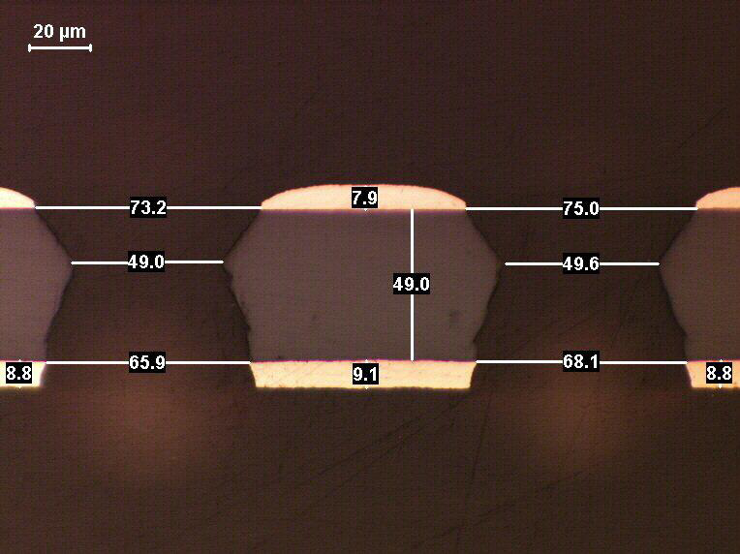
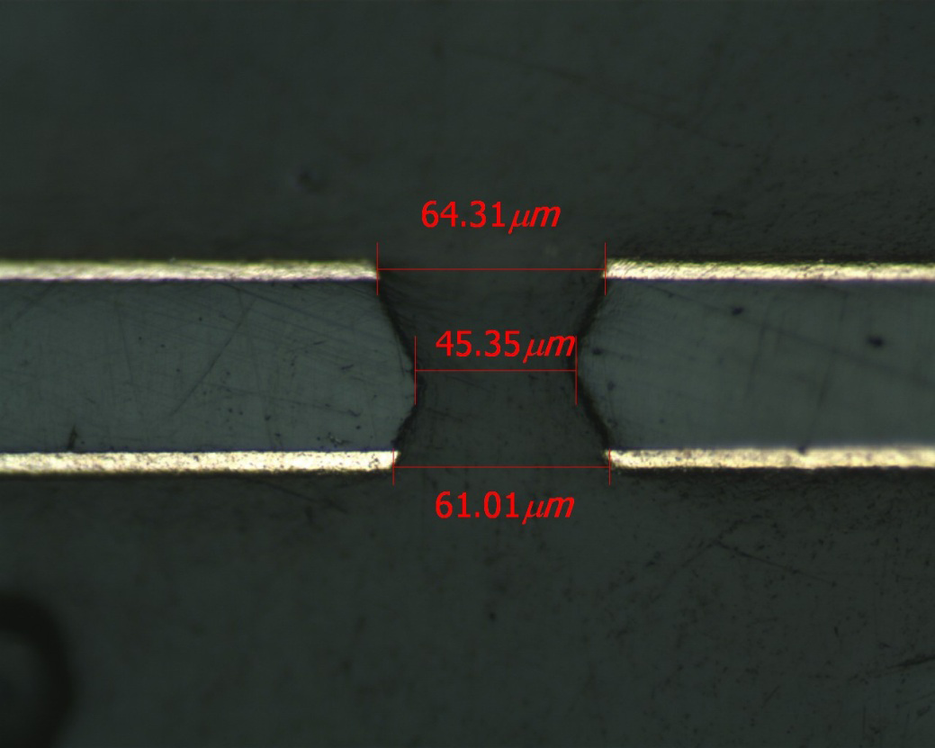
CERN GEM vs Korea GEM
CERN 제작
한국 제작
단위 마이크로 미터
제작 | 상층동판 두께 | 하층동판두께 | 캡톤 두께 | 상층구멍 지름 | 하층 구멍 지름 | 캡톤 지름
CERN | 8.35 | 8.75 | 49.30 | 70.25 | 69.05 | 50.95
Korea | 5.85 | 5.96 | 49.01 | 65.14 | 63.08 | 48.03
Archana SHARMA @ Kobe, MPGD 2011

Slide 27
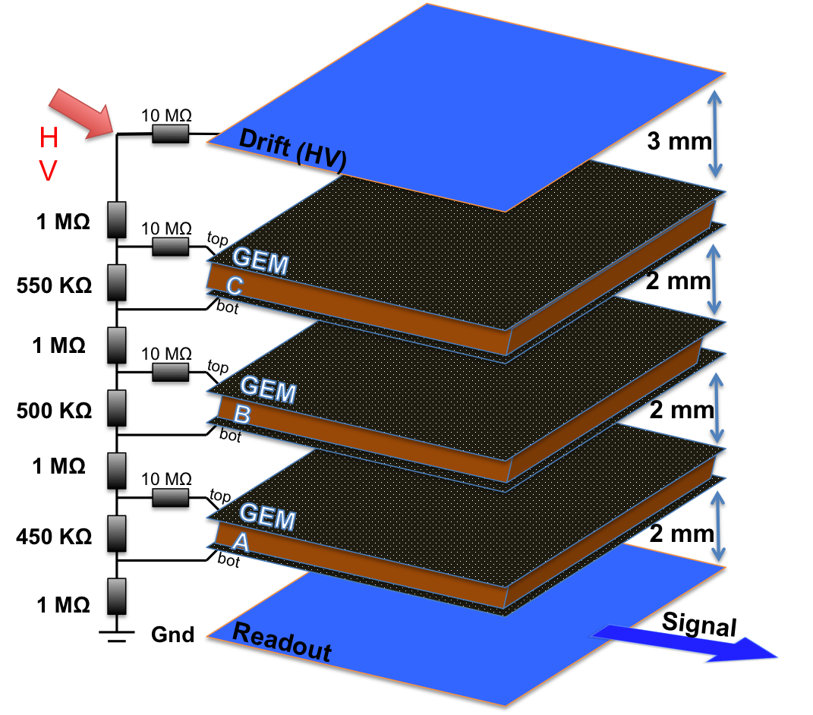
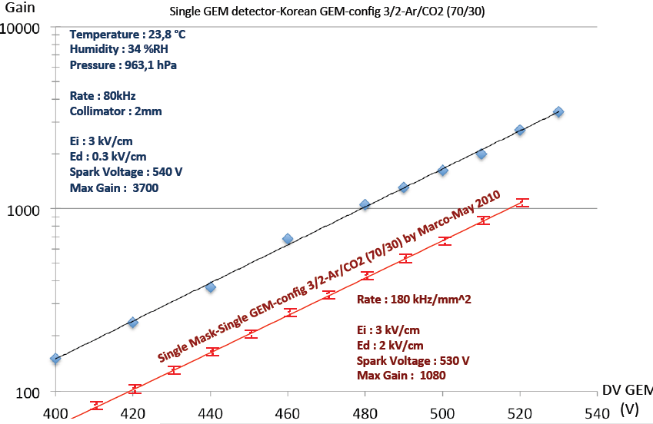
Gain 비교
한국생산 GEM의 성능이 우위를 보임
Archana SHARMA @ Kobe, MPGD 2011

Slide 28
KoRIA와의 연계

Slide 29
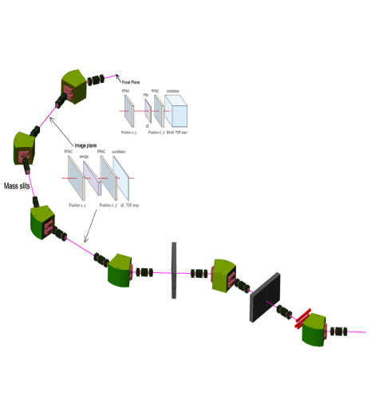
KoRIA 가속기
에너지: ¹³²Sn ~250MeV/nucleon (9x10⁸ pps)
  김용균교수 발표 (오늘 오전 세션)
다양한 핵물리 연구 및 응용연구 가능성은 높음
고에너지 입자물리 연구 주제 발굴 가능성은 낮음
  Small picture → 검출기 R&D, test-beam
  Big picture → 가속기 Complex (CERN)
    초기 단계부터의 협조 필요
In-Flight Fragmentation linac
200MeV/u (U)
SC ECR IS
SCL
SCL
Future Future plan
HEP
RFQ
Stripper
Cyclotron
K ~ 100
μ, Medical
research
H₂+
D+
ISOL linac
ISOL
target
In-flight
target
SCL
RFQ
Fragment Separator
Charge
Breeder
Low energy experiments
Atom trap
experiment
Det. R&D
Y.K. Kim @ KIAS, 2011

Slide 30
KoRIA-HEP: Small picture
HEP가능성 : 낮은 에너지 타깃실험
  반물질 생성, QED 정밀측정 등, 새로운 주제의 가능성 (doubt)
2차입자의 생성→ 뮤온, 파이온 생성
  지난 KIAS미팅 (최수용교수 발표)
  Few GeV 양성자 (doubt)
  낮은 에너지 뮤온, 파이온의 테스트빔 활동 ?
빔라인 및 통합 검출기 R&D 랩 및 테스트빔 시설
  이번 KIAS미팅 (유인권교수 오늘 발표)
    빔라인,마그넷,전원,가스,일렉트로닉스,케이블,컴퓨팅,차단시설, 운용팀
    핵/입자/천체 모두 활용.
Direct contribution to KoRIA
  LAMP3 검출기 제작에 참여중
    Beam Monitor, TPC, SST, Neutron Calorimeter, TOF
    추가 전문인력 양성 필요

Slide 31
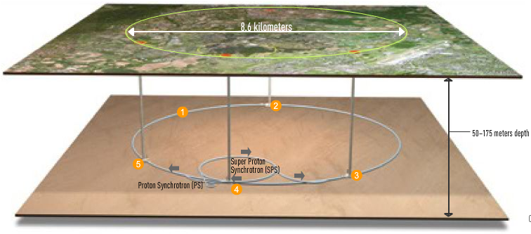
KoRIA-HEP: Big Picture
UKC 2011 (Aug. 13) Utah
  재미과학기술인 및 한/미 정부, 펀딩기관, 국회의원 참여
    KoRIA의 절대적 성공이 필요 (모든 물리분야의 협력)
    Future-future plan을 초기부터 고려
15 kilometers
News!
MEST-DOE
핵/입자 물리 협력
MOU체결
(시설 및 인력 교환)
Booster complex
J. Yu (UT at Arlington) @ UKC 2011, Utah, USA

Slide 32
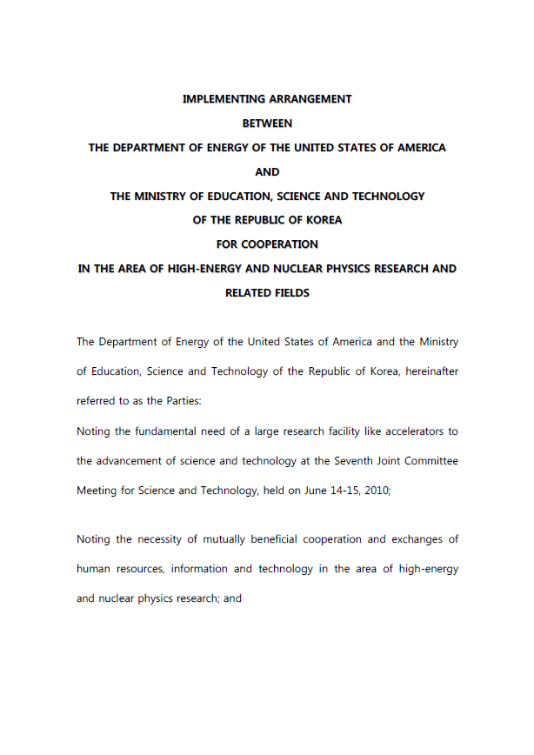
핵 및 고에너지물리 분야 협력
DOE – MEST
  한미과학기술(장관)회의
  7차회의 2010/06/14-15
  핵/입자물리 분야의 시설, 인적, 정보 공유
2011 APS
  테바트론 쿼드러폴의 일부를 재활용
    300-600GeV 양성자
    150-300GeV/n 중이온
  Shutdown Sep. 2011
    No cold shutdown !
    Need LOI
DOE-MEST, 2010

Slide 33
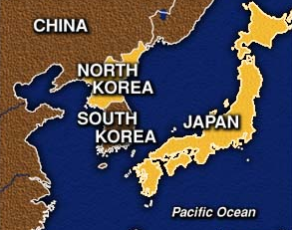
KoRIA-HEP Big Picture: 물리프로그램
300GeV 양성자 가속기 또는 150GeV/n 중이온 가속기
  아시아최대가속기, 미 탐험된 에너지 영역
Lepton-Hadron 충돌
  전자-양성자, 전자-중이온 충돌 (eRHIC)
  뮤온 충돌기 (muon collider, 뮤온-양성자, 뮤온-중이온)
  Low-x, High-Q2 PDF 확장
고출력 중성미자 실험
  역 T2KK실험
    한국에서 생성된 중성미자를 카미오카로!
타깃실험
  Rare Kaon decay (JPARC, E14)
  중이온 타깃실험
  반핵생성 및 반물질 생성

Slide 34
결론
한-CERN 협력사업을 통한 고급 전문 인력 배출
  연 참여 인원 100여명, > 10 박사급 인력배출 (검출기 전문가 포함)
    KoRIA시설에 설치될 검출기 (LAMP3)인력 공급
    LAMPS : TPC, SST, TOF, 중성자 열량계
빔라인, 테스트빔 시설, 검출기 R&D시설 등의 구축
  관련전문인력을 통한 한국의 첨단 기술집약 산업의 육성
    대표적인 KoRIA 이용 프로그램으로 발전
Future-future → KoRIA는 한국가속기콤플렉스의 씨앗!
  CERN/Fermi Lab등과의 협력을 통한 아시아 최대의 가속기 콤플렉스로 발전
  2011 DOE-MEST MOU를 통한 시설구축 (테바트론자석의 재활용)
    300GeV-600GeV 양성자 / 150-300 GeV/n 중이온
    eRHIC, R-T2KK, Rare decay

